Slide 1

CHỦ ĐỀ 3
BIẾT ƠN THẦY CÔ – YÊU QUÝ BẠN BÈ

Slide 2

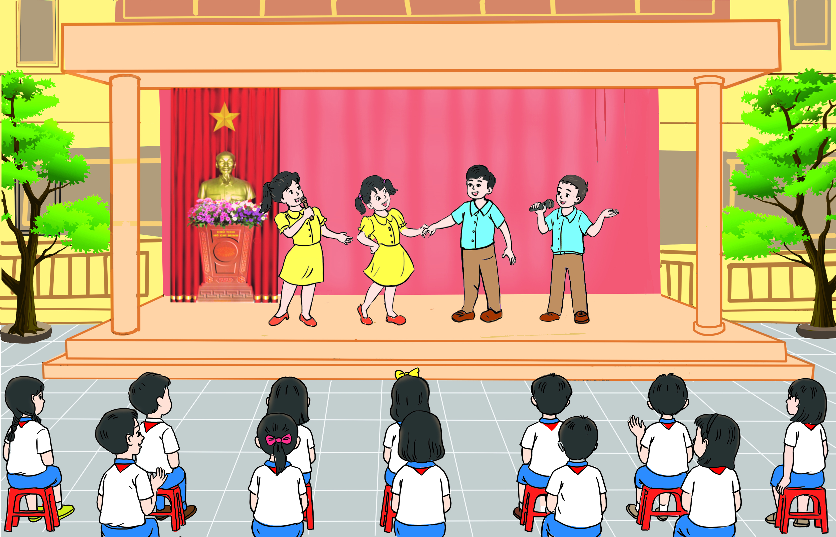
CHỦ ĐỀ 3
BIẾT ƠN THẦY CÔ – YÊU QUÝ BẠN BÈ (TUẦN 9)

Slide 3

Khởi động
hát bài hát: “Em yêu trường em” của nhạc sĩ Hoàng Vân
Bài hát kể về ai?
Bạn nhỏ trong bài hát có tình cảm như thế nào với ngôi trường của bạn?
Vì sao bạn lại có tình cảm như vậy?

Slide 4
Hoạt động 1:
Chia sẻ những ấn tượng hoặc kỉ niệm của em về thầy cô và bạn bè

Slide 5
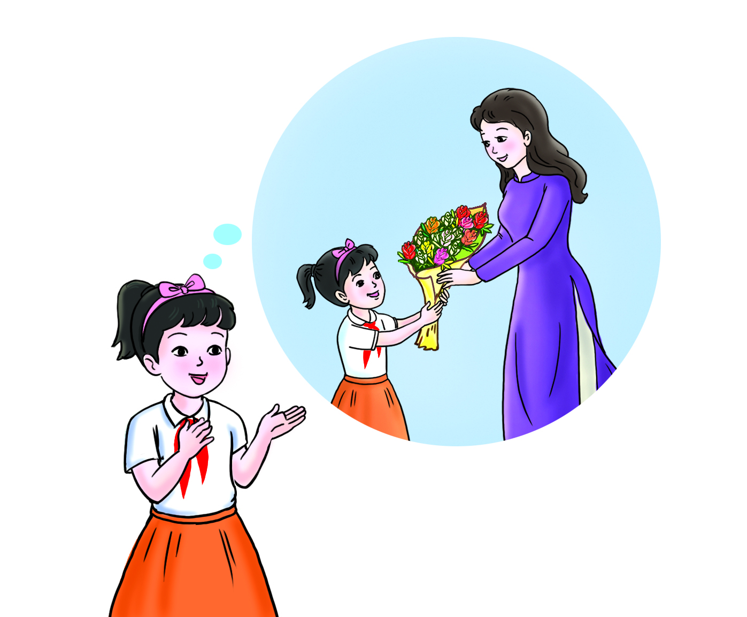
Hoạt động 1: Chia sẻ những ấn tượng hoặc kỉ niệm của em về thầy cô và bạn bè
1. Nêu ấn tượng hoặc kỉ niệm của em về thầy cô giáo
Làm việc theo nhóm 4 và tham gia trò chơi “Ký ức vui vẻ”

Slide 6
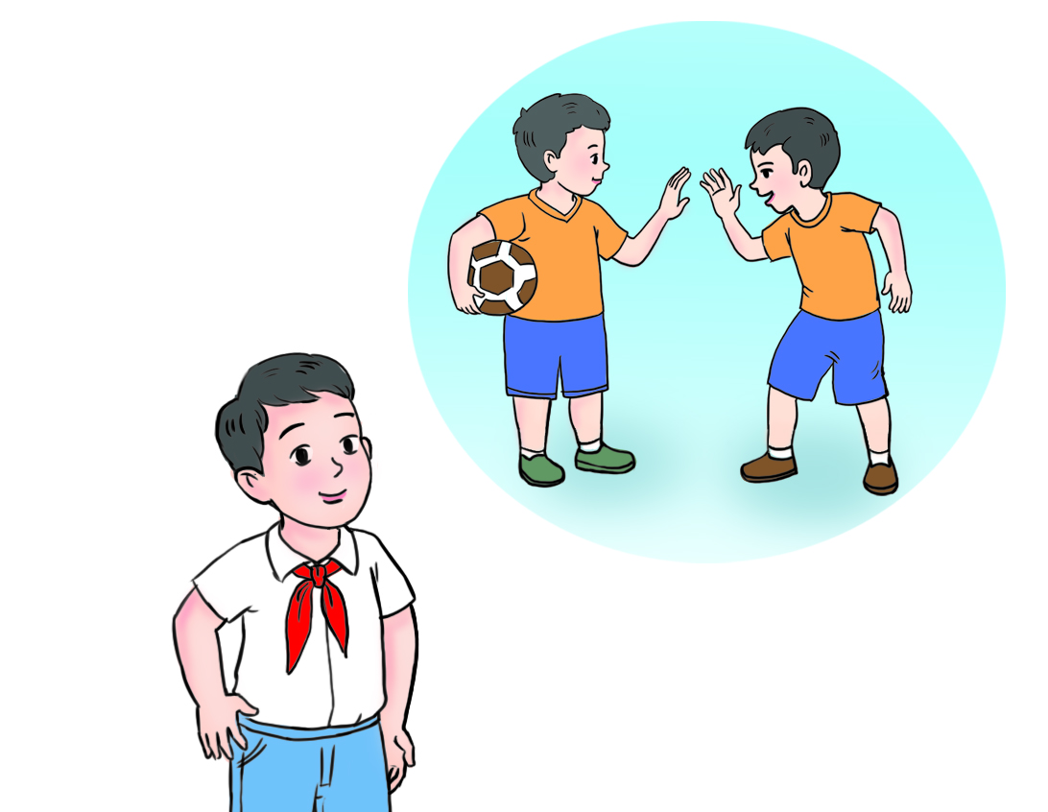
Hoạt động 1: Chia sẻ những ấn tượng hoặc kỉ niệm của em về thầy cô và bạn bè
2. Kể về kỉ niệm hoặc ấn tượng của em đối với những người bạn xung quanh
Tiếp tục tổ chức trò chơi “Ký ức vui vẻ”
Gợi ý:
+ Người bạn mà em muốn kể với các bạn là ai?
+ Em quen người bạn đó như thế nào?
+ Em đã có kỉ niệm gì với người bạn đó? Hoặc bạn có đặc điểm hay tính cách gì làm cho em ấn tượng?

Slide 7
Hoạt động 2:
Tìm hiểu những lời nói, việc làm để duy trì và phát triển quan hệ tốt đẹp với thầy, cô giáo

Slide 8
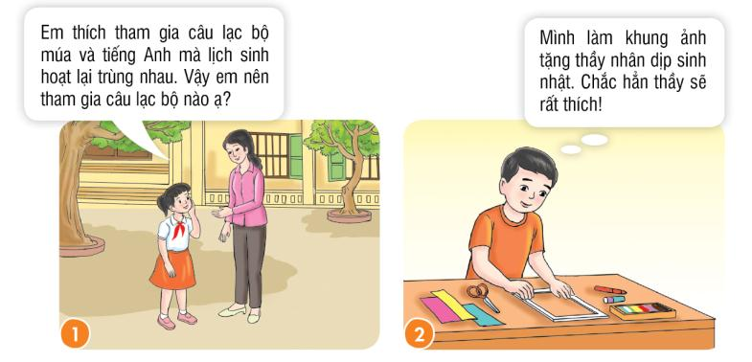
Hoạt động 2: Tìm hiểu những lời nói, việc làm để duy trì và phát triển quan hệ tốt đẹp với thầy, cô giáo
1. Đọc nhiệm vụ 1, hoạt động 2 trong SGK Hoạt động trải nghiệm 4 trang 26
2. Làm việc nhóm đôi, nêu những lời nói, việc làm để duy trì và phát triển quan hệ với thầy, cô trong các tranh minh họa như dưới đây
3. Tổ chức làm việc nhóm 4-6, trao đổi với các bạn trong nhóm về những lời nói, việc làm khác để duy trì và phát triển mối quan hệ tốt đẹp với thầy, cô giáo

Slide 9
Hoạt động 3:
Tìm hiểu những lời nói, việc làm để duy trì và phát triển quan hệ tốt đẹp với bạn bè

Slide 10
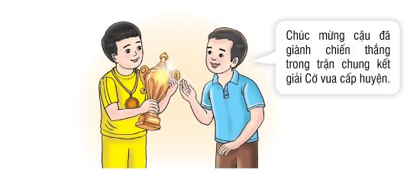
Hoạt động 3: Tìm hiểu những lời nói, việc làm để duy trì và phát triển quan hệ tốt đẹp với bạn bè
Đọc nhiệm vụ 1, hoạt động 3 trong SGK Hoạt động trải nghiệm 4 trang 27
Làm việc theo 5 nhóm, mỗi nhóm sẽ trao đổi về những lời nói, việc làm các em có thể thực hiện trong tình huống sau:
+ Nhóm 1: Khi bạn cần sự giúp đỡ
+ Nhóm 2: Khi bạn bị ốm
+ Nhóm 3: Khi bạn đạt thành tích cao, tiến bộ (trong học tập, trong thi đấu thể thao…)
+ Nhóm 4: Khi bạn gặp chuyện buồn hay khó khăn trong học tập, trong cuộc sống
+ Nhóm 5: Khi bạn bị bắt nạt

Slide 11

Xin chân thành cảm ơn

